Slide 1
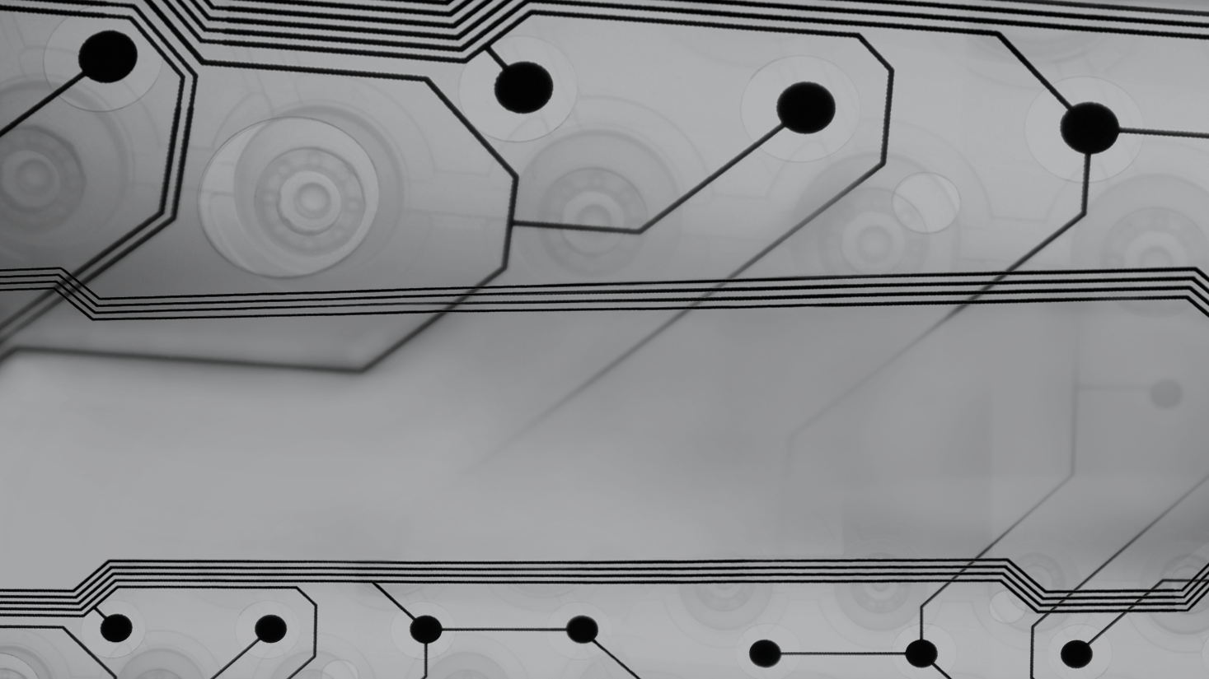
PC Aufbau
Ein Projekt von
J. Fluck, J. Lüscher, N. Lüscher, P. Rolli, S. Schleuniger

Slide 2
Inhaltsverzeichnis
Was ist wichtig zu beachten ?
Grafikkarte
Was kostet eine GPU
Mainboard
CPU & Kosten
Kühlung
Memory
Storage
Gehäuse

Slide 3
Was ist wichtig zu beachten?
Wenn man sich selbst einen Computer zusammen bauen möchte, muss man so einiges beachten damit dieser dann auch funktioniert.
Zuerst muss man wissen für was man den PC nutzen möchte, ob zum Gamen oder lediglich für Büroarbeiten.
Das Motherboard sollte möglichst zukunftssicher sein falls man später einige Komponenten noch updaten will. Es sollte auch genügend freie Steckplätze haben damit man seinen PC gegebenenfalls noch aufrüsten kann.

Slide 4
Grafikkarte
Man muss gut darauf achten, dass die Grafikkarte mit den einzelnen Komponenten kompatibel ist.
Man sollte sich überlegen für was man den Computer nutzen will, damit man auch die richtige Grafikkarte verwendet. Zum Beispiel benötigt man für normale Bürocomputer meistens keine oder nur eine extrem schwache Grafikkarte, da die Grafikkarte bei normalen Office Aufgaben kaum gebraucht wird, sodass vielmals die im Prozessor eingebaute Grafikeinheit ausreicht. Wenn man hingegen im Betrieb mit grafikintensiven Programen arbeitet, wie zum Beispiel bei Videoediting, braucht man eine extrem leistungsstarke Grafikkarte die viel Grafikspeicher und eine hohe Taktfrequenz hat. Bei beidem zählt, je höher umso stärker.
Bei Gaming sollte man immer wissen was für Games man spielen will, bei einfache Spiele wie Minecraft oder CsGo reichen oft günstigere GPU’s, für neue Titel wie Assassin’s Origins oder änhliche Spiele in 4k (Auflösung) 60 Fps (frames per second) braucht man eine neuere und stärkere GPU.

Slide 5
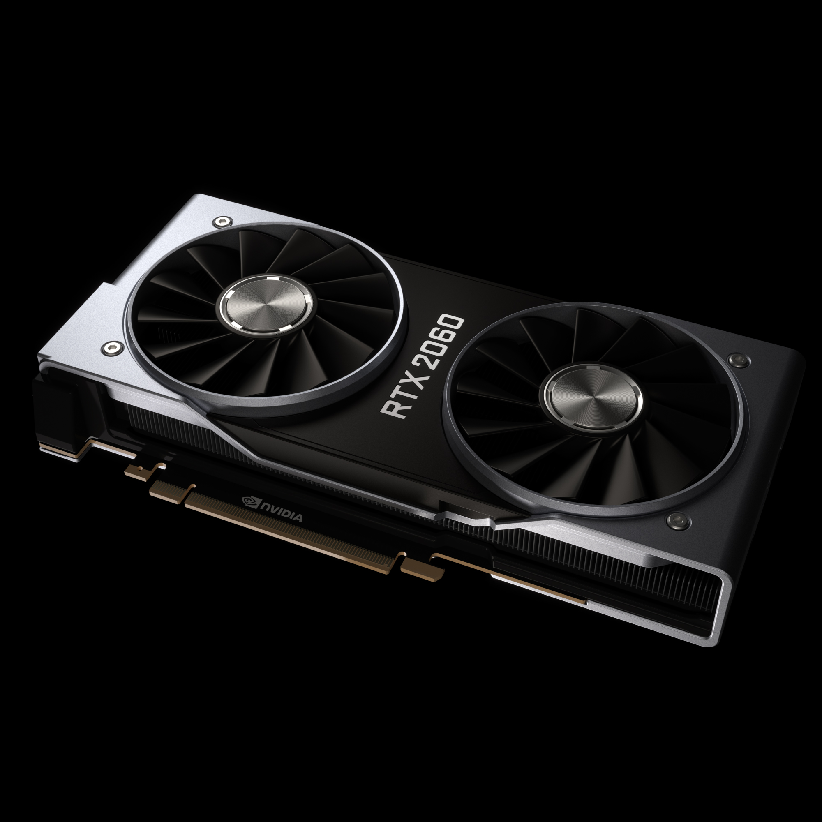
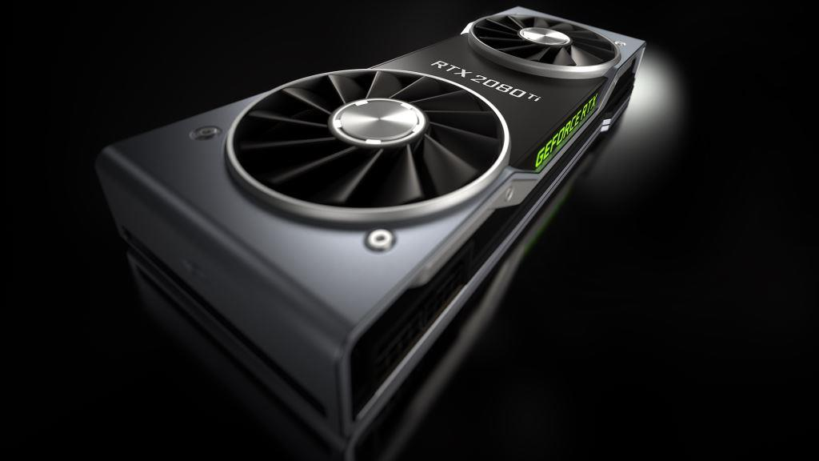
Was kostet eine GPU?
Für eine low-end Grafikkarte muss man meistens nicht viel Geld ausgeben und kann sie sogar zu Spottpreisen gebraucht kaufen. (82.-)
Die mittlere Variante ist eine Grafikkarte die eigentlich alles kann, aber bei anspruchsvollen Leistungen einfach noch Einbusse in FPS und Tempo aufweist. (292.-)
Und hier noch die High end Variante für Videoediting oder Gaming. (2999.-)
Beispiel Grafikkarte
Quelle Nvidia

Slide 6
Mainboard
Die Hauptplatine beinhaltet den Sockel für die CPU, Steckplätze für Speicherbausteine und Erweiterungskarten wie Grafik-, Sound-und Netzwerkkarten sowie Bausteine, die die Komponenten miteinander verbinden. Die ehemalige Aufteilung in eine Northbridge für die hoch performante Anbindung von Arbeitsspeicher und Grafikkarte und eine Southbridge für Festplatte, PCI-Steckplätze. Funktionen wie etwa der Speichercontroller sind mittlerweile in der CPU selbst integriert, weswegen ein Zwei-Chip-Design überflüssig wurde.
Man muss schauen das alle Teile die auf das Motherboard kommen vom Motherboard unterstützt werden weil das ist einer der Gründe wieso schon viele PC Bauprojekte nicht funktioniert haben.

Slide 7
CPU (Central Processing Unit)
Die CPU ist der Kopf des Computers, definiert wird es als programmierbares Rechenwerk das mit Befehlen funktioniert. CPU ist die Abkürzung für Central Processing Unit, was übersetzt Zentraleinheit bedeutet. Ohne eine CPU kann der Pc nicht funktionieren, sie beinhaltet die Datenverarbeitung und empfängt alle Befehle.
Wichtig beim Kauf ist, dass man weis wie viel Kern man benötigt. Denn für Bildbearbeitung benötigt man mehr Kern als für andere Aufgaben.
Kosten: Einen guten CPU bekommt man ab einem Preis von 150-160 CHF.

Slide 8
Kühlung
Es gibt verschiedene Varianten um seinen Computer zu kühlen, je grösser die Leistung ist, die der PC bringen soll desto höher die Wärme die dieser erzeugt und desto mehr muss gekühlt werden.
Nutzt man sein Gerät zum Gamen, muss dieses hohe Leistungen bringen deshalb sollte man dann eher eine Wasserkühlung einbauen. Eine Wasserkühlung funktioniert indem gekühltes Wasser durch die Rillen der CPU und teilweise auch durch die Grafikkarte fliesst, das nun warme Wasser fliesst weiter zum Kühler wo es wieder runter gekühlt und dann wieder neu durch die Rillen fliesst.
Da eine Wasserkühlung eher teuer ist nutzt man meistens eine Luftkühlung, was auch problemlos reicht solange man nicht Gamen will. Die Luftkühlung funktioniert in dem sie, die vom CPU aufsteigende warme Luft mit der kalten Luft vom Kühler vermischt und diese so abkühlt.

Slide 9
Memory
Der Computer speichert Daten im Arbeitsspeicher zwischen, auf die er schnell zugreifen können muss. Er ist sehr viel kleiner als der Storage, deswegen dient er nur als Zwischenspeicher oder «Kurzzeitgedächtnis».
Bei regulären Desktop PCs verwendet man DIMM, bei Laptops und mini-PCs verwendet man in der Regel SO-DIMM.
Welcher Typ von Ram brauche ich? Das gibt sowohl das Mainboard als auch die CPU vor. Aktuell vor allem DDR3, DDR4 und geplant für dieses Jahr DDR5. Der Rest (DDR1, DDR2) ist veraltet und wird nur noch in über 10Jahrren alten Computer verwendet. Die Taktfrequenz wird genauso von diesen beiden Komponenten vorgegeben. Es ist möglich das einer der Komponenten (Bsp. CPU 3200MHz) einen tieferen Takt als der andere (Bsp. Mainboard 2666MHz) unterstützt, dann lauft der RAM mit dem tieferen Takt (2666MHz).
In der Regel macht man nichts falsch, wenn man den Arbeitsspeicher auf mehrere Riegel aufteilt. Falls der Prozessor dies unterstützt, hat man so einen höheren Speicherdurchsatz. Dies nennt man dann Dual-, Quad-Channel usw. Dies macht aber vor allem mit einer geraden Anzahl Sinn. Wenn man irgendwann einmal nachrüsten will, macht es aber nur Sinn, die Hälfte der Steckplätze zu verwenden.
Wir empfehlen für folgende Anwendungen folgende Menge RAM:
Office und Medienkonsum: 8GByte
Gaming und Bildbearbeitung: 12-16GByte
Grafikdesign/3D-Modellierung : >=32GByte
Man muss beachten, dass die CPU als auch das Mainboard nicht eine unbegrenzte Menge an Ram unterstützen. Dies ist aber den oben genannten Mengen zu vernachlässigen.

Slide 10
Storage
Beim Speicher unterscheidet man zwischen zwei Typen.
Zum einen gibt es modernere aber teurere SSDs. Sie Speichern die Daten mit Hilfe von Halbleitern. Da sie keine mechanisch beweglichen Teile enthalten sind sie schneller, in der Regel kleiner aber auch robuster. Sie sind energieeffizienter und sogar länger haltbar. Sie eignen sich perfekt für das Betriebssystem und Programme. Zum Anderen hat man die HDDs, die durch das magnetisieren von Bereichen auf drehenden Platten Daten speichern. Sie eignen sich fürs «Lagern» von grossen Mengen von Fotos, Videos oder Games.
Bei den SSDs gibt’s zu dem klassischen Formfaktor noch den m.2. Sie sind um einiges kleiner und wenn sie über das NVMe Protokoll funktionieren können sie um einiges schneller sein.
Falls man eine m.2 SSD will, muss man schauen, dass das Mainboard einen m.2 Steckplatz besitzt. Aktuelle Konsumer-Mainboards besitzen alle SATA Anschlüsse.

Slide 11
Gehäuse
Ein Gehäuse bekommt man bereits ab 20.-, wobei man darauf achten sollte, dass es nicht zu klein ist und man genügend Platz hat. Nach oben sind beim Preis keine Grenzen gesetzt, wenn man etwas mehr Geld in die Hand nimmt hat man sicherlich ein Qualitativ hochwertigeres Gehäuse. Oft haben teurere Gehäuse auch Features wie eingebaute LED’s.

Slide 12
ENDE

